Slide 1
Cython简介
PRESENTED BY 刘子东

Slide 2
目录
Content
Cython介绍
基础语法
小Demo

Slide 3
Part
1
Cython总体介绍
像写Python一样去写C

Slide 4
什么是Cython
Cython是一种优化静态编译器，可以编译Python代码和Cython代码。而Cython代码是一种特殊的混合语言，它让你以为在写Python，实质上在写C
Cython和CPython有什么区别?
Notes:
## Cython和CPython
这两者虽然常常被弄混，但他们是不同的。CPython的名字，很早就有了，其实就是我们平常使用的Python的.但以前其实还有Jython，代表是通过Java实现的Python,甚至后来还有了Pypy,通过Python实现的python.

Slide 5

Cython与C与python
我们都知道C和python是如此的不同，为什么要结合他们呢？
答案不言而喻，最通俗讲就是C性能强悍，无所不能，但开发成本极高；Python优美简单，但性能有缺憾。他俩都是现在的主流语言之一，而Cython的美在于，它结合了python的简洁和C的高效。
那么效率究竟有多大区别?
Notes:
从另一个方面来说，前面我们知道python语言本身就是通过C开发的，和C在基因上就一脉相承，两者结合的产物Cython，在当今注重效率和性能结合的时代，必然是众望所归从另一个方面来说，python语言本身就是通过C开发的，和C在基因上就一脉相承，两者结合的产物Cython，在当今注重效率和性能结合的时代，必然是众望所归

Slide 6
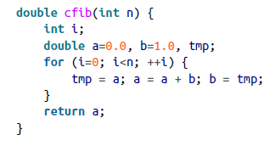
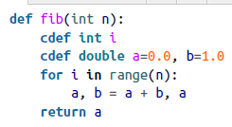
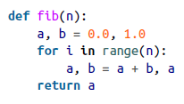
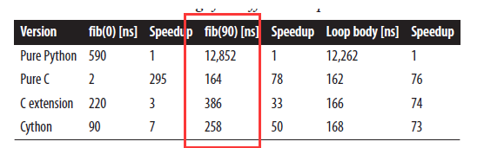
效率比较
Python
Pure C
Cython

Slide 7
为什么要用Cython
如果你发现现有的python项目已经无法满足性能需求，而又不想推到重新切换到新的语言，那么Cython就是小天使
如果你觉得嵌套循环在python中实在太慢无法忍受，那么Cython会解救你
如果你需要进行大量的数值运算，请考虑Cython
如果需要开发基于C++ API的应用，而不想花大量时间学习C++，Cython来帮助你封装它
成熟的应用
科学计算包NumPy、SciPy,
数据分析包Pandas,
机器学习库Scikit-Learn
目前有python作为项目主要语言的企业级应用如Instagram,Quora，豆瓣等或多或少都使用了Cython来优化性能
Notes:
从另一个方面来说，前面我们知道python语言本身就是通过C开发的，和C在基因上就一脉相承，两者结合的产物Cython，在当今注重效率和性能结合的时代，必然是众望所归从另一个方面来说，python语言本身就是通过C开发的，和C在基因上就一脉相承，两者结合的产物Cython，在当今注重效率和性能结合的时代，必然是众望所归

Slide 8
Part
2
基础语法
类似与Python的语法，但细节有些许不同

Slide 9

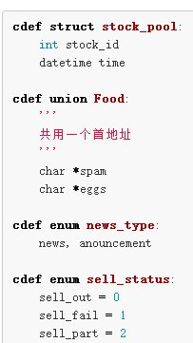

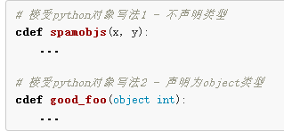
除了常用的这两种函数定义方式，还可以用cpdef定义混合函数。
除了手工定义Cython函数，在Cython中，已经优化了一些内置函数，如abs(),pow(),len()等
声明与定义
变量
函数
Python函数: (注意类型的转换 )
接受python对象，返回python对象
可以被外部Module调用
也可以通过
cdef:
…
进行组合定义
C函数: (注意类型的转换 )
接受python对象，c值，返回python对象，c值
Notes:
变量：
数值，数组，指针，结构体，联合体，枚举变量，也可以组合定义
定义函数时，要注意隐式转换：
接受python对象，返回python对象,虽然可以将int等类型自动转换为Integer，但个人认为不推荐自动转换
可以通过Python解释器在外部module调用
cpdef定义混合函数
在被其他cython调用时，通过C式调用会更快
可以被python重写，但会损失性能

Slide 10



表达式
注意
C和Cython异同
Cython中优先使用python操作符功能，
最好不要在一个表达式中混用c和python字符串操作
不同点
cython中所有整数类型都会由C编译器自动判断合适的长度如int,long,longlong等
cython中没有->操作符，p->x用p.x代替
cython中没有*操作符，用p[0]作指向
相同点
cython中空指针，指向NULL,和C一样
cython中有&操作符，和C一样
cython中保留强制转换，如
如下操作会报错
Obtaining char* from temporary Python value
正确操作如下：

Slide 11

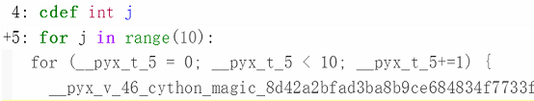
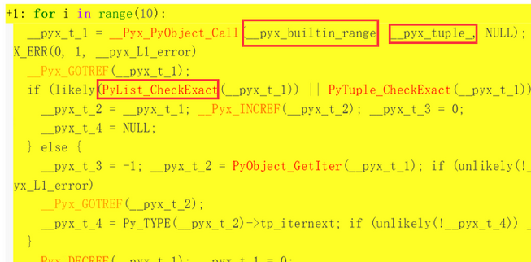
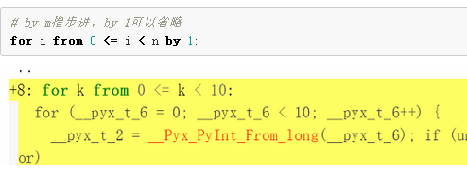
Loop写法
Python写法
C式写法
如以下语句，是python中的循环,并没有优化为c循环:
cdef声明一下i,则Cython会将其优化为存粹的c式循环:
扩展C式写法

Slide 12
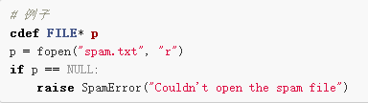
异常
C式异常
Python异常
# 方式1 - spam内部如果抛出python异常，那么马上返回-1，返回-1也会抛出c式异常
cdef int spam() except -1:
# 方式2 - 产生了PyErr_Occurred(),则返回-1，常用，因为如果-1返回值合法，那么方式1会出错，
cdef int spam() except? -1:
# 方式3 - 调用了spam之后, 并产生了PyErr_Occurred()，无论返回什么值,常用在
void cdef int spam() except *:
# 方式4 - 外部c++异常声明
cdef int spam() except +
因为前面说明了Python中的异常不会在cython中自动抛出，所以要手动检查

Slide 13
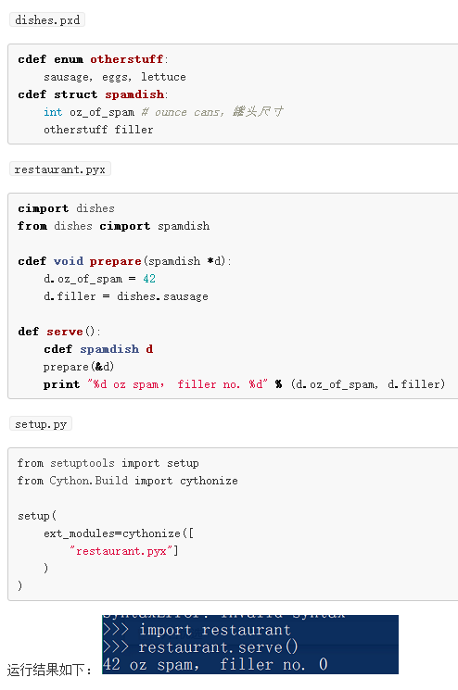
包引用
保留以前的 include “spamstuff.pxi”方式，但不推荐使用
pxd文件
.pxd 后缀的文件存放了一些变量函数的定义声明。也可以引用并选取.h中的声明，语法如下：
pyx文件
.pyx后缀的文件存放了Cython的实现等
Cython引用方式
cimport 只能够从其他module(包括pxd,pyx)中引用C式的类型、函数、变量以及一些扩展类型，而不能引用python对象 如果想引用module中的python对象，则要用普通的import
Notes:
python setup.py build_ext --inplace

Slide 14
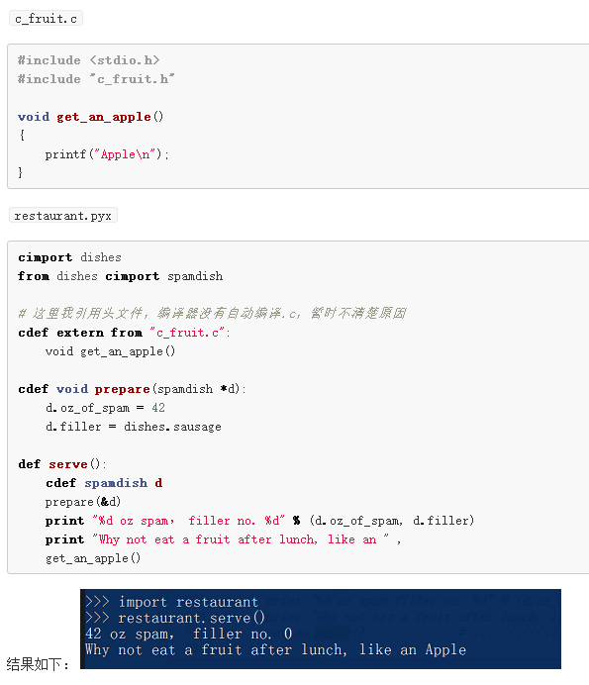


交互引用
保留以前的 include “spamstuff.pxi”方式，但不推荐使用
Cython引用C函数
通过def extern from 引用.c或.h文件
Python引用Cython模块
如果想在python模块中引用cython的pyx文件，可以简单的在代码前加上

Slide 15

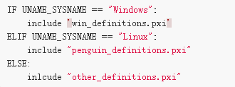
条件编译与编译期常量
编译期常量定义
可以在编译期就给常量赋值，在cython中使用,如设定数组长度
系统常量，见 os.uname()，如
UNAME_SYSNAME, UNAME_NODENAME, UNAME_RELEASE, UNAME_VERSION, UNAME_MACHINE
条件编译语句
常用来做兼容看，如下

Slide 16
Part
3
小DEMO
实用的小DEMO

Slide 17
DEMO说明
该DEMO封装了C算法库中的队列数据结构，由于collections库中有双端队列，这里仅仅封装fifo的单端队列即可，据官方文档中说：
这段通过cython封装的cython形式的队列，在10000个C中的int数据类型的操作中，使用python代码操作integer数据类型的5倍速度，是python高性能数据结构collections.deque性能的2倍
该算法库的github地址如下：
https://github.com/fragglet/c-algorithms

Slide 18
DEMO简单解析
# file: queue.pyx # wrap the C queue cimport cqueue cdef class Queue: cdef cqueue.Queue* _c_queue def __cinit__(self): self._c_queue = cqueue.queue_new() if self._c_queue is NULL: raise MemoryError() # Destruct Memory def __dealloc__(self): if self._c_queue is not NULL: cqueue.queue_free(self._c_queue) cpdef append(self, int value): if not cqueue.queue_push_tail(self._c_queue, <void*>value): raise MemoryError() # except? -1 declaration means if raise exception, return -1 cpdef int peek(self) except? -1: cdef int value = \ <int>cqueue.queue_peek_head(self._c_queue) if value == 0: if cqueue.queue_is_empty(self._c_queue): raise IndexError("Queue is empty") return value cpdef int pop(self) except? -1: if cqueue.queue_is_empty(self._c_queue): raise IndexError("Queue is empty") return <int>cqueue.queue_pop_head(self._c_queue)
# file: cqueue.pxd # redefine the C API, one lib can define one .pxd file # like head file, but can save what we need cdef extern from "libcalg/queue.h": ctypedef struct Queue: pass ctypedef void* QueueValue Queue* queue_new() void queue_free(Queue* queue) int queue_push_head(Queue* queue, QueueValue data) QueueValue queue_pop_head(Queue* queue) QueueValue queue_peek_head(Queue* queue) #bint can return python True and False bint queue_is_empty(Queue* queue)
Notes:
截取了部分代码，注意内存错误

Slide 19
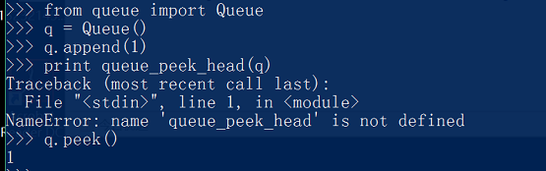

DEMO结果
测试结果：
在Linux下通过setup编译，产生.so文件（win下为pyd文件），
python可以直接Import
效率测试
测试环境,Ubuntu-docker,2g内存，380MHzCPU,没有很大的性能差距，
不知道是不是跟CPU有点烂有关
Notes:
注意内存错误

Slide 20
谢谢大家
Cython目前暂时没有中文教程，
所以大家在需要的时候，
可以通过这个小教程大致了解一下Cython

